Slide 1

SQL basics 2

Slide 2
SQL. SELECT. Предикаты I
Предикаты представляют собой выражения, принимающие истинностное значение.

Slide 3
SQL. SELECT. Предикаты I
Они могут представлять собой как одно выражение, так и любую комбинацию из неограниченного количества выражений, построенную с помощью булевых операторов AND, OR или NOT.
Кроме того, в этих комбинациях может использоваться SQL-оператор IS, а также круглые скобки для конкретизации порядка выполнения операций.

Slide 4
SQL. SELECT. Предикаты I
Предикат в языке SQL может принимать одно из трех значений TRUE (истина), FALSE (ложь) или UNKNOWN(неизвестно).
Исключение составляют следующие предикаты: IS NULL (отсутствие значения), EXISTS (существование), UNIQUE (уникальность) и MATCH (совпадение), которые не могут принимать значение UNKNOWN.

Slide 5
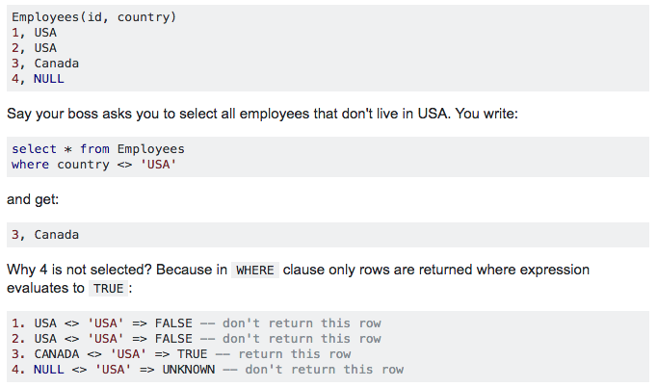
SQL. SELECT. Предикаты I

Slide 6
SQL. SELECT.
Предикаты сравнения
Предикат сравнения представляет собой два выражения, соединяемых оператором сравнения. Имеется шесть традиционных операторов сравнения: =, >, <, >=, <=, <>.

Slide 7
SQL. SELECT.
Предикаты сравнения
Данные типа NUMERIC (числа) сравниваются в соответствии с их алгебраическим значением.
Данные типа CHARACTER STRING (символьные строки) сравниваются в соответствии с их алфавитной последовательностью.
Например, ‘folder’ < ‘for’, так как первые две буквы этих строк совпадают, а третья буква строки ‘folder’ предшествует третьей букве строки ‘for’. Также справедливо неравенство ‘bar’ < ‘barber’, поскольку первая строка является префиксом второй.
Данные типа DATETIME (дата/время) сравниваются в хронологическом порядке.

Slide 8
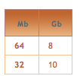
SQL. SELECT.
Переименование столбцов
Имена столбцов, указанные в предложении SELECT, можно переименовать. Это делает результаты более читабельными, поскольку имена полей в таблицах часто сокращают с целью упрощения набора. Ключевое слово AS, используемое для переименования, согласно стандарту можно и опустить, так как оно неявно подразумевается.
SELECT ram AS Mb, hd Gb
FROM PC
WHERE cd = '24x';

Slide 9
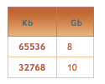
SQL. SELECT.
Переименование столбцов
Переименование особенно желательно при использовании в предложении SELECT выражений для вычисления значения. Эти выражения позволяют получать данные, которые не находятся непосредственно в таблицах. Если выражение содержит имена столбцов таблицы, указанной в предложении FROM, то выражение подсчитывается для каждой строки выходных данных. Так, например, чтобы вывести объем оперативной памяти в килобайтах, можно написать:
SELECT ram*1024 AS Kb, hd Gb
FROM PC
WHERE cd = '24x';

Slide 10
SQL. SELECT. Предикат IN
Предикат IN определяет, будет ли значение проверяемого выражения обнаружено в наборе значений, который либо явно определен, либо получен с помощью табличного подзапроса.

Slide 11
SQL. SELECT. Предикат IN
Здесь табличный подзапрос это обычный оператор SELECT, который создает одну или несколько строк для одного столбца, совместимого по типу данных со значением проверяемого выражения.

Slide 12
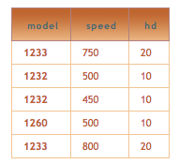
SQL. SELECT. Предикат IN
Найти модель, частоту процессора и объем жесткого диска тех компьютеров, которые комплектуются накопителями 10 или 20 Гбайт:
SELECT model, speed, hd
FROM PC
WHERE hd IN (10, 20);

Slide 13
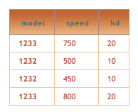
SQL. SELECT. Предикат IN
Найти модель, частоту процессора и объем жёсткого диска компьютеров, которые комплектуются накопителями 10 Гбайт или 20 Гбайт и выпускаются производителем А:
SELECT model, speed, hd
FROM PC
WHERE hd IN (10, 20) AND
model IN (SELECT model
FROM product
WHERE maker = 'A'
);

Slide 14
SQL. SELECT. Предикат BETWEEN
Предикат BETWEEN проверяет, попадают ли значения проверяемого выражения в диапазон, задаваемый пограничными выражениями, соединяемыми служебным словом AND. Естественно, как и для предиката сравнения, выражения в предикате BETWEEN должны быть совместимы по типам.

Slide 15
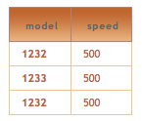
SQL. SELECT. Предикат BETWEEN
Найти модель и частоту процессора компьютеров стоимостью от $400 до $600:
SELECT model, speed
FROM PC
WHERE price BETWEEN 400 AND 600;

Slide 16
SQL. SELECT. Предикат LIKE
Предикат LIKE сравнивает строку, указанную в первом выражении, для вычисления значения строки, называемого проверяемым значением, с образцом, который определен во втором выражении для вычисления значения строки. В образце разрешается использовать два трафаретных символа:
символ подчеркивания (_), который можно применять вместо любого единичного символа в проверяемом значении;
символ процента (%) заменяет последовательность любых символов (число символов в последовательности может быть от 0 и более) в проверяемом значении.

Slide 17
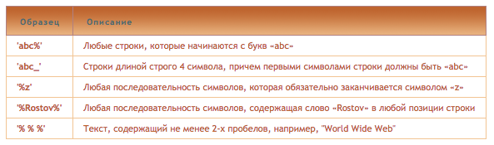
SQL. SELECT. Предикат LIKE
Если проверяемое значение соответствует образцу с учетом трафаретных символов, то значение предиката равно TRUE. Ниже приводится несколько примеров написания образцов.

Slide 18
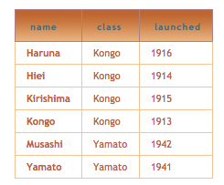
SQL. SELECT. Предикат LIKE
Найти все корабли, имена классов которых заканчиваются на букву ‘о’
SELECT *
FROM Ships
WHERE class LIKE '%o' ;

Slide 19

SQL. SELECT. Предикат LIKE
Найти все корабли, имена классов которых заканчиваются на букву ‘о’, но не на ‘go’
SELECT *
FROM Ships
WHERE class NOT LIKE '%go' AND
class LIKE '%o' ;

Slide 20
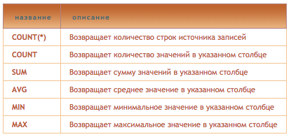
SQL. SELECT.
Получение итоговых значений
Как узнать количество моделей ПК, выпускаемых тем или иным поставщиком? Как определить среднее значение цены на компьютеры, имеющие одинаковые технические характеристики? На эти и многие другие вопросы, связанные с некоторой статистической информацией, можно получить ответы при помощи итоговых (агрегатных) функций. Стандартом предусмотрены следующие агрегатные функции:

Slide 21

SQL. SELECT.
Получение итоговых значений
Найти минимальную и максимальную цену на персональные компьютеры:
SELECT MIN(price) AS Min_price,
MAX(price) AS Max_price
FROM PC;

Slide 22

SQL. SELECT.
Получение итоговых значений
Найти имеющееся в наличии количество компьютеров, выпущенных производителем A
SELECT COUNT(*) AS Qty
FROM PC
WHERE model IN(SELECT model
FROM Product
WHERE maker = 'A'
);

Slide 23

SQL. SELECT.
Получение итоговых значений
Найти количество имеющихся различных моделей ПК, выпускаемых производителем А.
SELECT COUNT(DISTINCT model) AS Qty
FROM PC
WHERE model IN (SELECT model
FROM Product
WHERE maker = 'A'
);

Slide 24
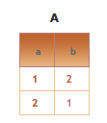
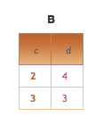
SQL. SELECT.
Использование в запросе нескольких источников записей
В предложении FROM допускается указание нескольких таблиц. Простое перечисление таблиц через запятую практически не используется, поскольку оно соответствует реляционной операции, которая называется декартовым произведением. То есть в результирующем наборе каждая строка из одной таблицы будет сочетаться с каждой строкой из другой. Например, для таблиц:

Slide 25
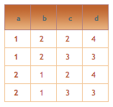
SQL. SELECT.
Использование в запросе нескольких источников записей
Например, для таблиц:
SELECT *
FROM A, B;

Slide 26
SQL. SELECT.
Использование в запросе нескольких источников записей
Поэтому перечисление таблиц, как правило, используется совместно с условием соединения строк из разных таблиц, указываемым в предложении WHERE. Для приведенных выше таблиц таким условием может быть совпадение значений, скажем, в столбцах a и c:

Slide 27

SQL. SELECT.
Использование в запросе нескольких источников записей
SELECT *
FROM A, B
WHERE a = c;
то есть соединяются только те строки таблиц, у которых в указанных столбцах находятся равные значения (эквисоединение).

Slide 28
SQL. SELECT.
Использование в запросе нескольких источников записей
Найти номер модели и производителя ПК, имеющих цену менее $600:
?

Slide 29

SQL. SELECT.
Использование в запросе нескольких источников записей
SELECT DISTINCT PC.model, maker
FROM PC, Product
WHERE PC.model = Product.model AND
price < 600;

Slide 30
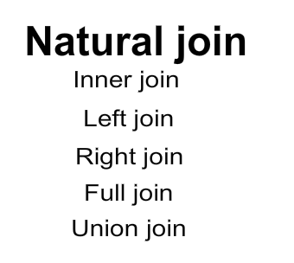
SQL. SELECT.
Явные операции соединения

Slide 31
SQL. SELECT.
Явные операции соединения
В предложении FROM может быть указана явная операция соединения двух и более таблиц. Среди ряда операций соединения, описанных в стандарте языка SQL, многими серверами баз данных поддерживается только операция соединения по предикату. Синтаксис соединения по предикату имеет вид:
FROM <таблица 1>
[INNER]
{{LEFT | RIGHT | FULL } [OUTER]} JOIN <таблица 2>
[ON <предикат>]

Slide 32
SQL. SELECT.
Явные операции соединения
Соединение может быть либо внутренним (INNER), либо одним из внешних (OUTER). Служебные слова INNER и OUTER можно опускать, поскольку внешнее соединение однозначно определяется его типом — LEFT (левое), RIGHT (правое) или FULL (полное), а просто JOIN будет означать внутреннее соединение.

Slide 33
SQL. SELECT. INNER JOIN (JOIN)
Оператор внутреннего соединения INNER JOIN (или просто JOIN) соединяет две таблицы. Порядок таблиц для оператора неважен, поскольку оператор является симметричным.

Slide 34
SQL. SELECT. INNER JOIN (JOIN)
Заголовок таблицы-результата является объединением (конкатенацией) заголовков соединяемых таблиц.

Slide 35
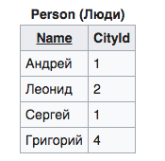
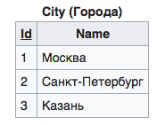
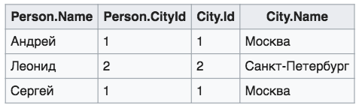
SQL. SELECT. INNER JOIN (JOIN)
SELECT * FROM Person JOIN City ON Person.CityId = City.Id

Slide 36
SQL. SELECT. OUTER JOIN
Соединение двух таблиц, в результат которого обязательно входят все строки либо одной, либо обеих таблиц.

Slide 37
SQL. SELECT. LEFT OUTER JOIN
Оператор левого внешнего соединения LEFT OUTER JOIN соединяет две таблицы. Порядок таблиц для оператора важен, поскольку оператор не является симметричным.

Slide 38
SQL. SELECT. LEFT OUTER JOIN
Заголовок таблицы-результата является объединением (конкатенацией) заголовков соединяемых таблиц.

Slide 39
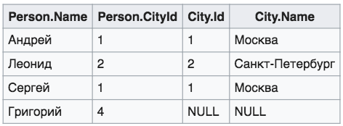
SQL. SELECT.
LEFT OUTER JOIN
SELECT * FROM Person -- Левая таблица LEFT OUTER JOIN City -- Правая таблица ON Person.CityId = City.Id

Slide 40
SQL. SELECT. RIGHT OUTER JOIN
Оператор правого внешнего соединения RIGHT OUTER JOIN соединяет две таблицы. Порядок таблиц для оператора важен, поскольку оператор не является симметричным.

Slide 41
SQL. SELECT. RIGHT OUTER JOIN
Заголовок таблицы-результата является объединением (конкатенацией) заголовков соединяемых таблиц.

Slide 42
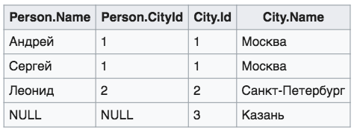
SQL. SELECT.
RIGHT OUTER JOIN
SELECT * FROM Person -- Левая таблица RIGHT OUTER JOIN City -- Правая таблица ON Person.CityId = City.Id

Slide 43
SQL. SELECT.
FULL OUTER JOIN
Оператор полного внешнего соединения FULL JOIN соединяет две таблицы. Порядок таблиц для оператора неважен, поскольку оператор является симметричным.

Slide 44
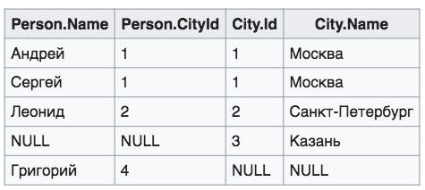
SQL. SELECT.
FULL OUTER JOIN
SELECT * FROM Person FULL OUTER JOIN City ON Person.CityId = City.Id

Slide 45
SQL. SELECT. UNION
Оператор указывается между запросами. В упрощенном виде это выглядит следующим образом:
<запрос1> UNION [ALL] <запрос2> UNION [ALL] <запрос3> .....;
По умолчанию любые дублирующие записи автоматически скрываются, если не использовано выражение UNION ALL.

Slide 46
SQL. SELECT. UNION
Существуют два основных правила, регламентирующие порядок использования оператора UNION:
Число и порядок извлекаемых столбцов должны совпадать во всех объединяемых запросах;
Типы данных в соответствующих столбцах должны быть совместимы.

Slide 47
SQL. SELECT. UNION
UNION может быть весьма полезным в приложениях для хранения данных, где таблицы редко бывают абсолютно нормализированы. Простой пример: в базе есть таблицы sales2005 и sales2006, обладающие идентичной структурой, но разделены ради повышения производительности. Запрос со словом UNION позволяет объединить результаты из обеих таблиц.
Также стоит отметить, что UNION ALL работает быстрее, чем просто UNION, поскольку по умолчанию при использовании оператора UNION проводится дополнительная фильтрация результата аналогичная SELECT DISTINCT, а при использовании UNION ALL — нет

Slide 48
PC
code | model | speed | ram | hd | cd | price
Product
maker | model | type
 |  | PC
 |  | Laptop
 |  | Printer
Laptop
code | model | speed | ram | hd | price | screen
Printer
code | model | color | type | price

Slide 49
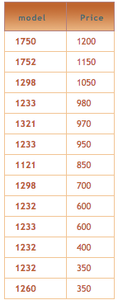
SQL. SELECT. UNION
Найти номера моделей и цены ПК и портативных компьютеров:
SELECT model, price
FROM PC
UNION
SELECT model, price
FROM Laptop
ORDER BY price DESC;

Slide 50
PC
code | model | speed | ram | hd | cd | price
Product
maker | model | type
 |  | PC
 |  | Laptop
 |  | Printer
Laptop
code | model | speed | ram | hd | price | screen
Printer
code | model | color | type | price

Slide 51
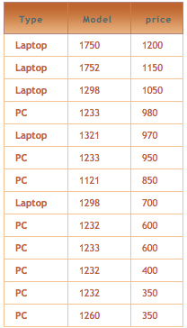
SQL. SELECT. UNION
Найти тип продукции, номер модели и цену ПК и портативных компьютеров:
SELECT Product.type, PC.model, price
FROM PC INNER JOIN
Product ON PC.model = Product.model
UNION
SELECT Product.type, Laptop.model, price
FROM Laptop INNER JOIN
Product ON Laptop.model = Product.model
ORDER BY price DESC;

Slide 52
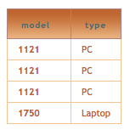
SQL. SELECT. UNION
Найти все имеющиеся единицы продукции производителя 'B'. Вывести номер модели и тип.
В базе имеется один ноутбук и три ПК от производителя B, при этом все три ПК - одной модели.
Если мы будем использовать объединение с помощью UNION ALL, то мы получим все эти изделиЯ.
SELECT p.model, p.type FROM pc JOIN Product p ON PC.model=p.model WHERE maker='B'
UNION ALL
SELECT p.model, p.type FROM printer pr JOIN Product p ON pr.model=p.model WHERE maker='B'
UNION ALL
SELECT p.model, p.type FROM laptop lp JOIN Product p ON lp.model=p.model WHERE maker='B';

Slide 53
SQL. SELECT. UNION & JOIN
На самом деле и JOIN и UNION делают одно и то же - объединяют SELECT запросы.
Только JOIN добавляет столбцы в результирующую таблицу,
а UNION пририсовывает к концу имеющейся таблицы ещё одну.
JOIN полезен если есть некая таблица и захотели выбрать связанные записи. Например, взяли таблицу "продажи" и дополнительно выбрали наименование клиента у каждой операции.
UNION полезен если нужно соединить 2 таблицы. К примеру ситуация. Есть продажи оптовые, хранятся в таблице оптовых продаж. И розничные. В таблице розничных продаж. Делаешь
select ...from "оптовые"
union
select ...from "розничные"
Только надо помнить что union требует одинаковости колонок во всех SELECT.
И получаешь суммарные продажи по всему предприятию.

Slide 54
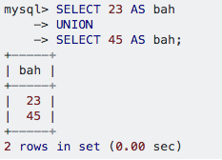
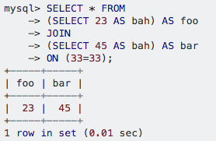
SQL. SELECT. UNION & JOIN

Slide 55
PC
code | model | speed | ram | hd | cd | price
Product
maker | model | type
 |  | PC
 |  | Laptop
 |  | Printer
Laptop
code | model | speed | ram | hd | price | screen
Printer
code | model | color | type | price

Slide 56
SQL. Практика
http://www.sql-ex.ru
Задача 6, 7, 8, 9, 10, 11, 12 ...

